Slide 1

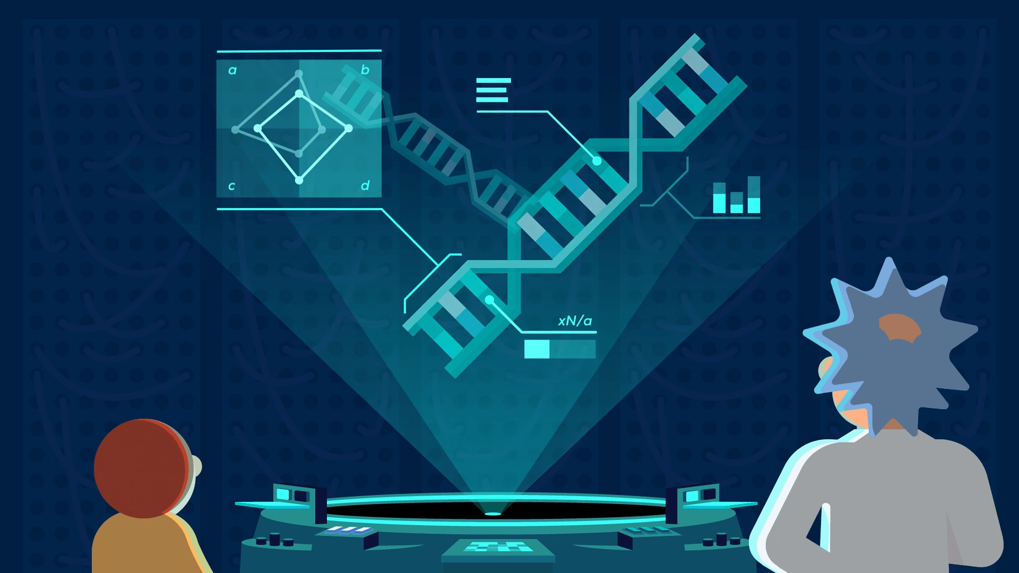
Algoritmos Genéticos
Mamani Mamani, Gian Grobert.
“En lugar de envidiar la naturaleza debemos emularla” Holland
http://bit.ly/2YE2Bm3

Slide 2

¿Qué son
Los Algoritmos Genéticos son:
Métodos de resolución de problemas de búsqueda y optimización.
Una clase particular de algoritmos evolutivos.
Su característica principal es que se basan en técnicas inspiradas en la evolución biológica.
los Algoritmos Genéticos?

Slide 3
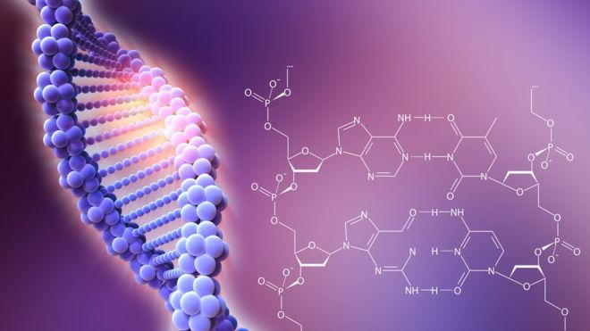
¿Qué son
Se aplican sobre una población representada de forma abstracta como cromosomas, que son la codificación de soluciones candidatas a un problema.
La evolución comienza desde una población aleatoria.
En cada generación, la selección natural elegirá que individuos son aptos, modificándolos y mutándolos para la siguiente generación.
los Algoritmos Genéticos?

Slide 4

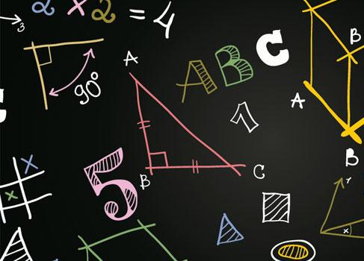
Consiste en:
/////////////////////////////////////////////////////////
Una función matemática o una rutina de software que toma como entradas a los ejemplares y retorna como salidas cuales de ellos deben generar descendencia para la nueva generación.
Funciones Matemáticas
Rutina de Software

Slide 5
Algoritmos Genéticos
Aquellos individuos que tienen más éxito en sobrevivir y en atraer compañeros tienen mayor probabilidad de generar un gran número de descendientes.
Las especies evolucionan logrando unas características cada vez mejor adaptadas al entorno en el que viven.
“
”
“
”
Los genes de los individuos mejor adaptados se propagarán en sucesivas generaciones hacia un número de individuos creciente.
Charles Darwin
“
”

Slide 6
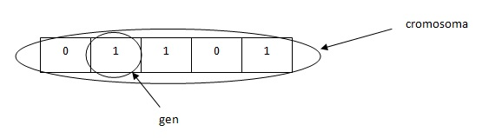
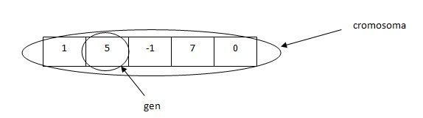
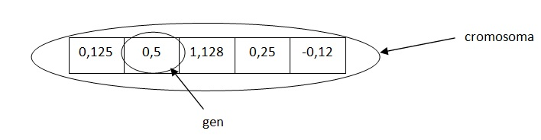
Representaciones o codificaciones de los genes:
Binaria:
Entera:
Real:
n ella se utiliza un vector cuya longitud es la del número de genes de cada individuo y el valor que puede tomar cada elemento es un número binario.
En ella se utiliza un vector cuya longitud es la del número de genes de cada individuo y el valor que puede tomar cada elemento es un número entero.
en ella se utiliza un vector cuya longitud es la del número de genes de cada individuo y el valor que puede tomar cada elemento es un número real.

Slide 7
Se consideran cinco fases en un algoritmo genético. Población Inicial Función fitness Selección Cruce Mutación

Slide 8
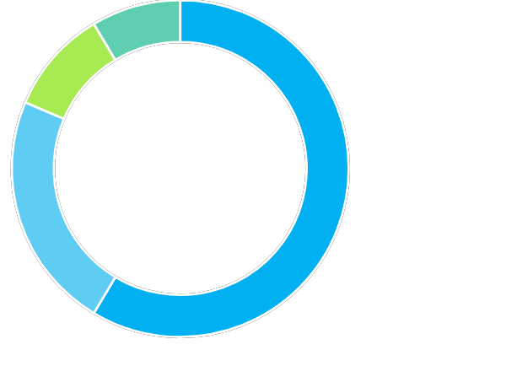
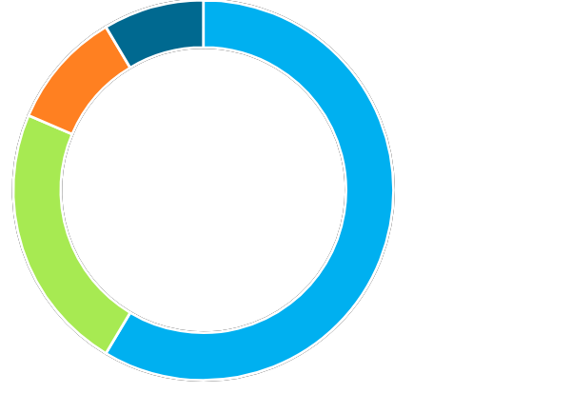
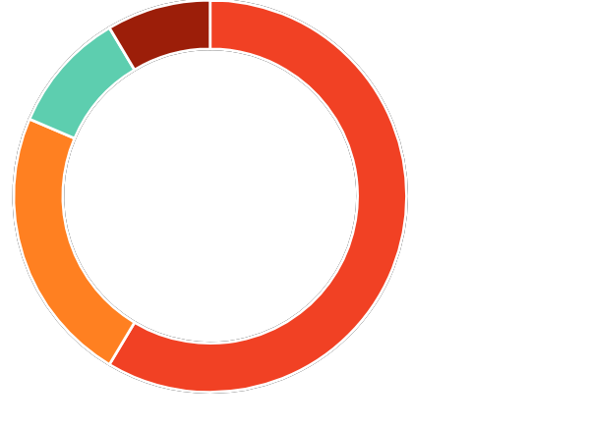

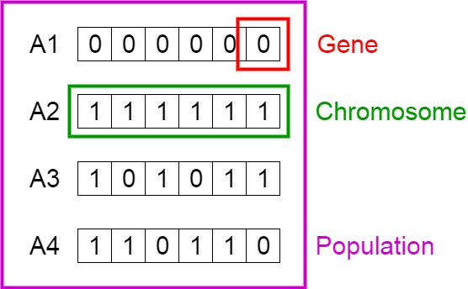
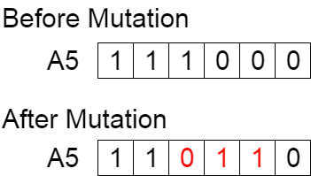
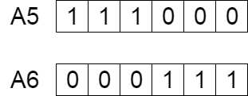
Gráficos….

Slide 9





¿Para qué Sirve?
Sirve para la explotación inteligente de la búsqueda aleatoria provista de datos
Sirven para dar solución a un problema específico
Se utilizan comúnmente para generar soluciones de alta calidad para problemas de optimización y búsqueda.
Sirven para dar solución a un problema específico

Slide 10

¿En que puedo Aplicarlo?
Los algoritmos genéticos tienen muchas aplicaciones, algunas de ellas son:
Red neuronal recurrente.
Prueba de mutación.
Ruptura de código.
Filtrado y procesamiento de señales.
Aprendiendo la base de reglas difusas, etc.

Slide 11
¿Por qué puedo Aplicarlo?
Son robustos.
Proporcionar optimización sobre el estado del espacio grande.
A diferencia de la IA tradicional, no se rompen con un ligero cambio en la entrada o la presencia de ruido.

Slide 12
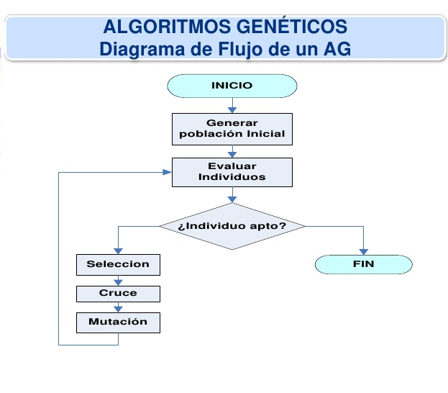
Esquema básico
Procedimiento AG
Inicio
t:=0;
inicializar P(t);
evaluar P(t);
mientras (no condición de terminación) hacer
t:=t+1;
reproducir P(t-1) en P(t);
recombinar P(t);
evaluar P(t);
Fin_mientras;
Fin.

Slide 13

Ventajas y Desventajas
Para conocer más, pasa a la siguiente pagina…

Slide 14




Soluciones
Operador
Conocimiento
Operan de forma simultánea con varias soluciones, en vez de trabajar de forma secuencial como las técnicas tradicionales.
Facilidad
Usan operadores probabilísticos, en vez de los típicos operadores determinísticos de las otras técnicas.
No necesitan conocimientos específicos sobre el problema que intentan resolver.
Resulta sumamente fácil ejecutarlos en las modernas arquitecturas masivamente paralelas.

Slide 15


Algunos Ejemplos:

Slide 16
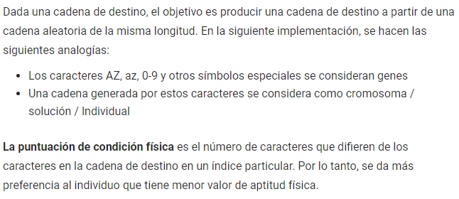
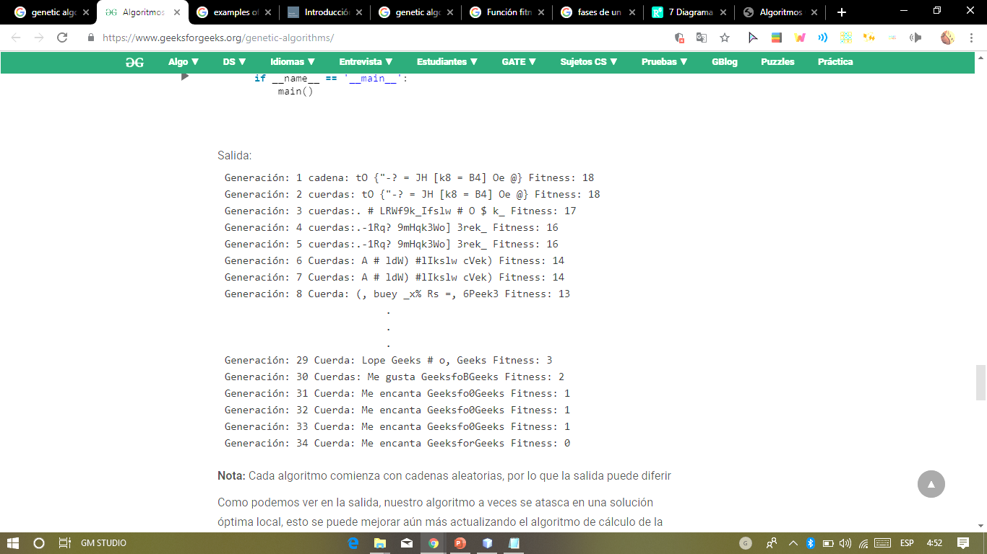
Ejemplo 1:
Salida:
Código:
http://bit.ly/2YE2Bm3

Slide 17





Gracias
Mamani Mamani, Gian Grobert.
Gian Mamani
+51 928296258
gian.mamani@upeu.edu.pe

